Slide 1
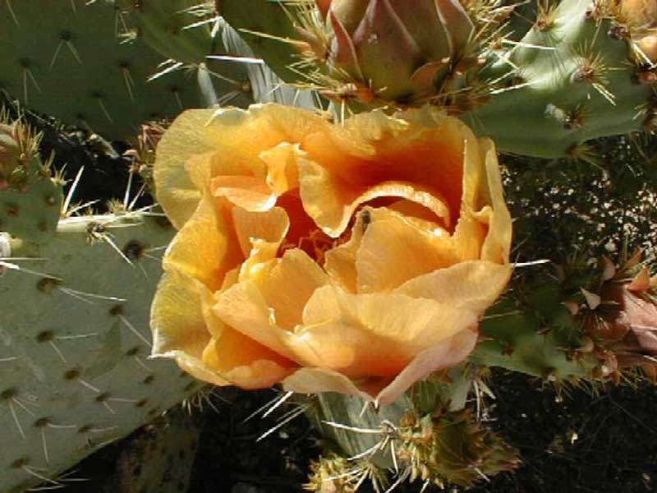
بسم الله الرحمن الرحيم

Slide 2
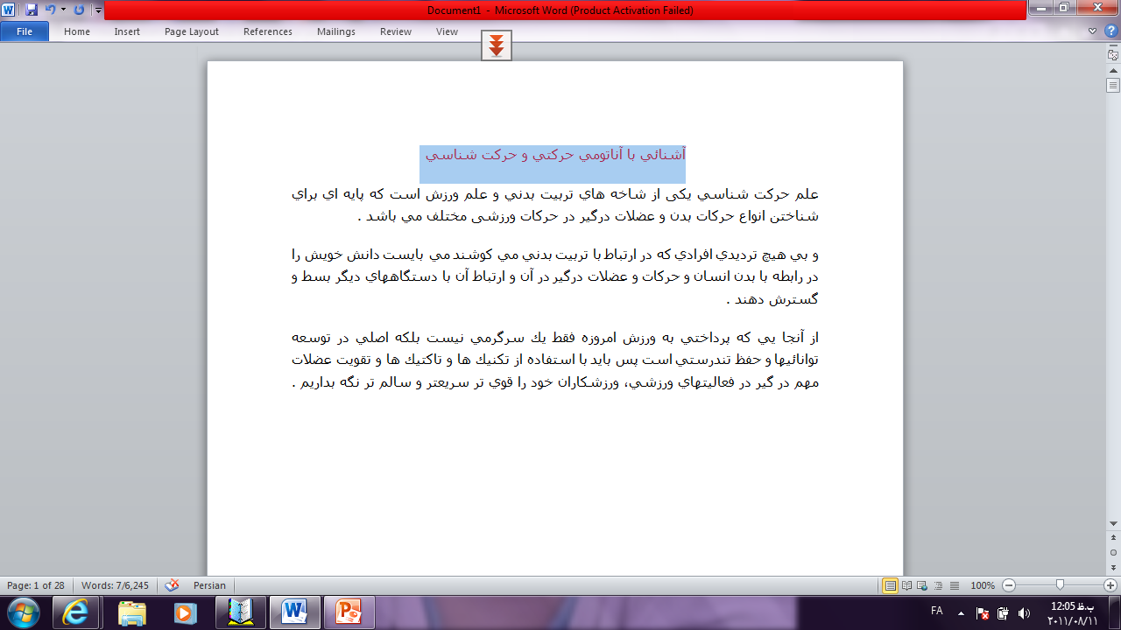

Slide 3
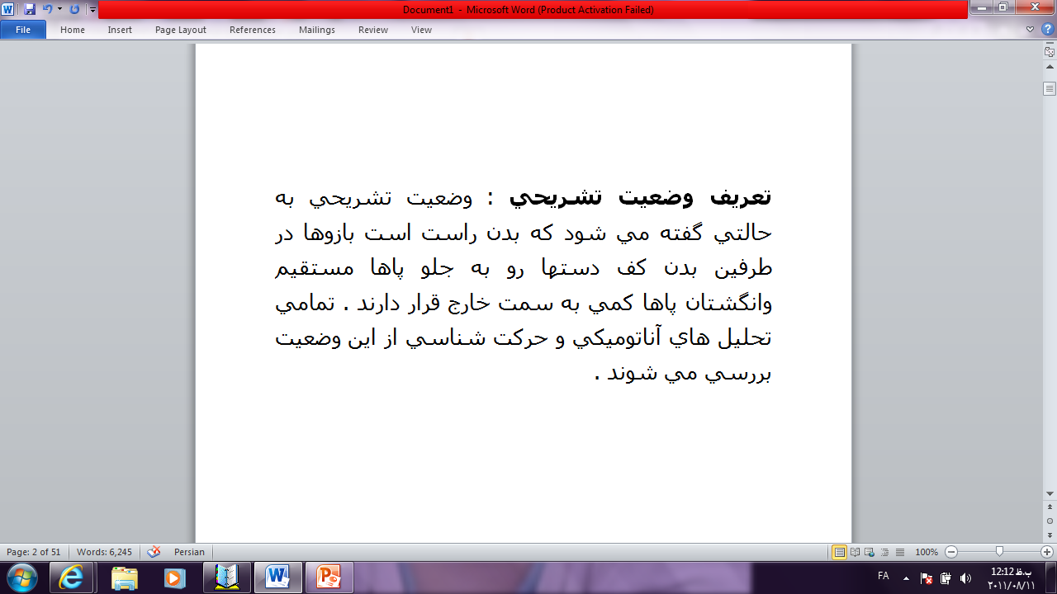

Slide 4
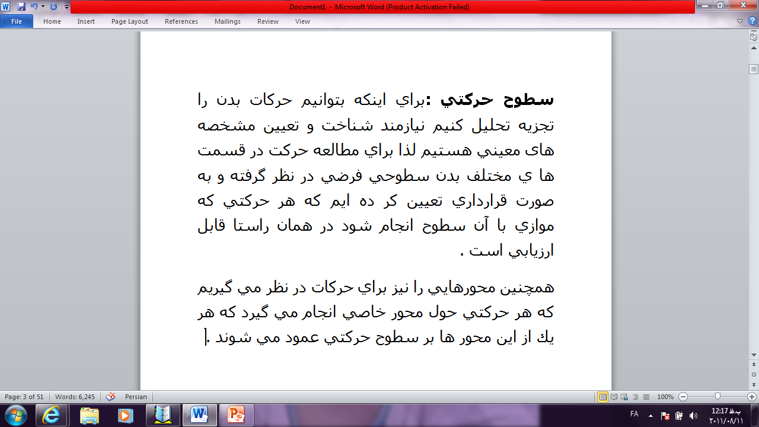

Slide 5
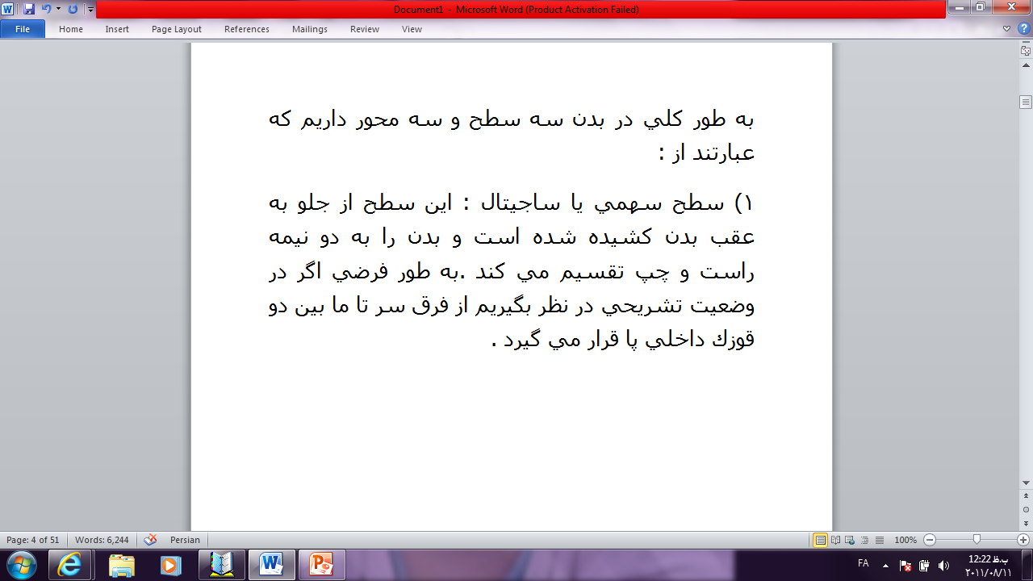

Slide 6
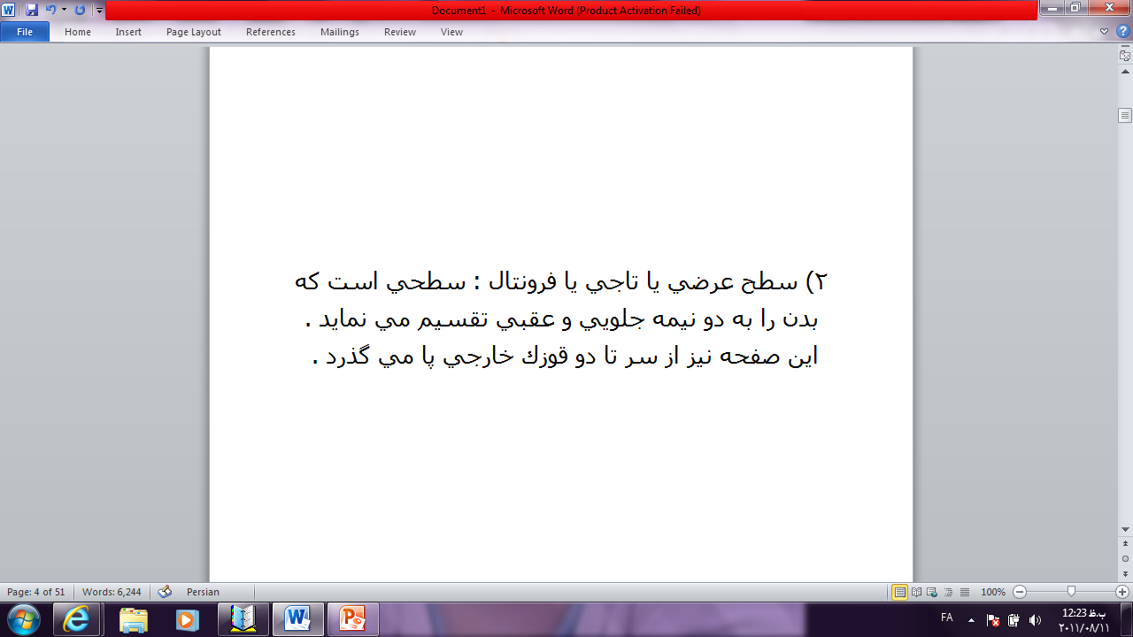

Slide 7
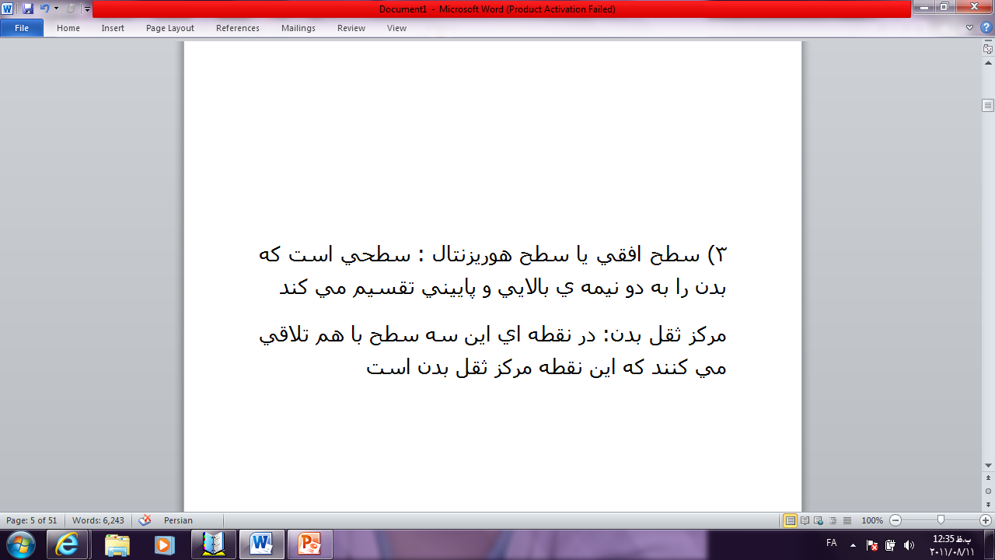

Slide 8
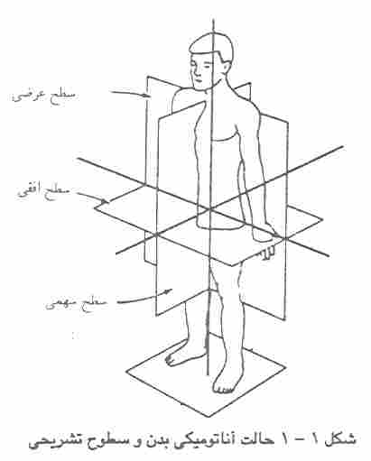

Slide 9
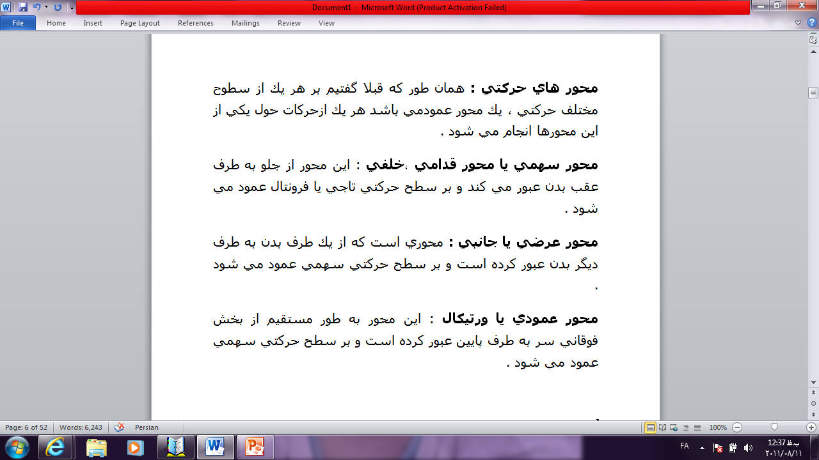

Slide 10
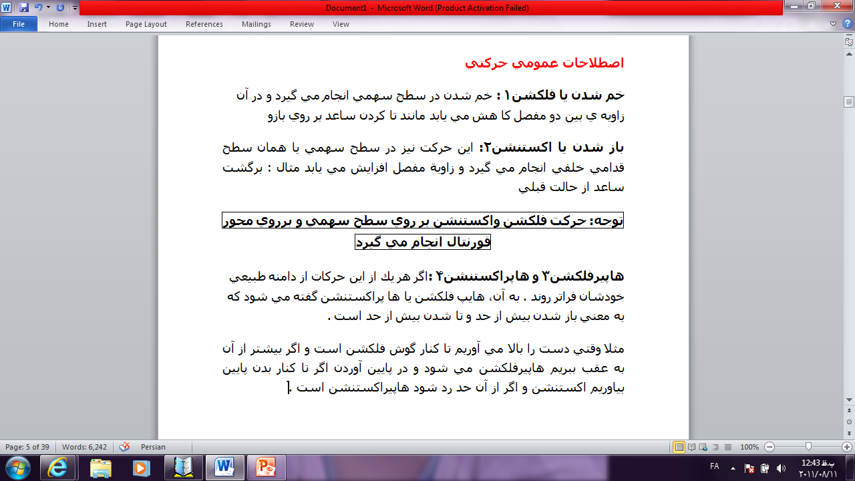

Slide 11
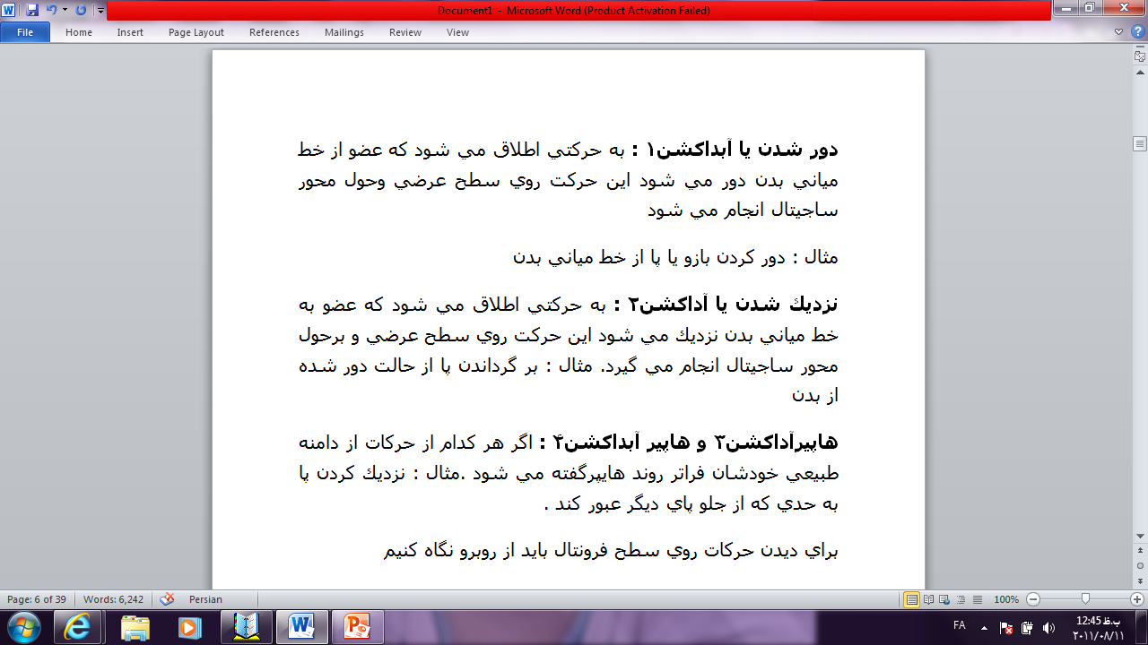

Slide 12
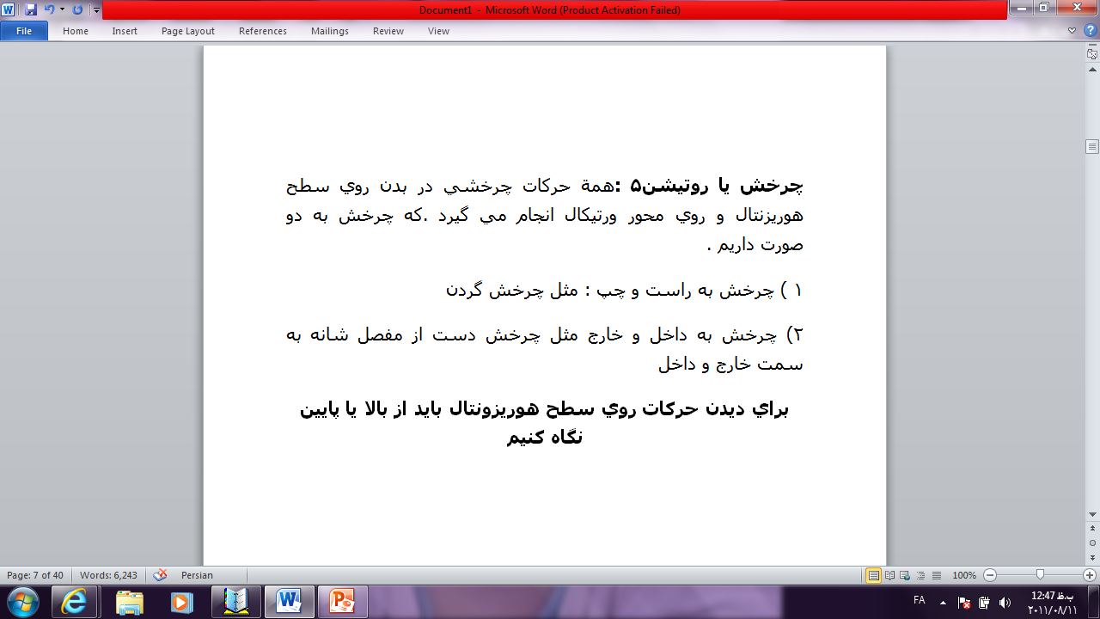

Slide 13


Slide 14
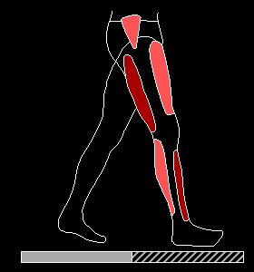
عضلات و استحوانهای بدن انسان

Slide 15
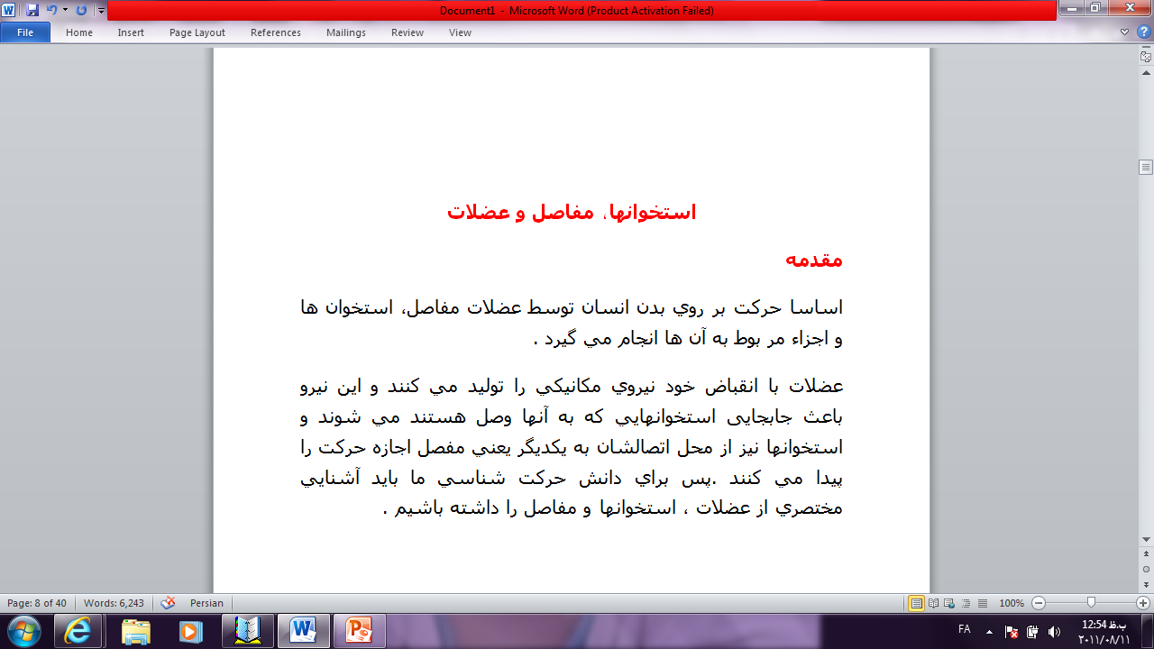

Slide 16
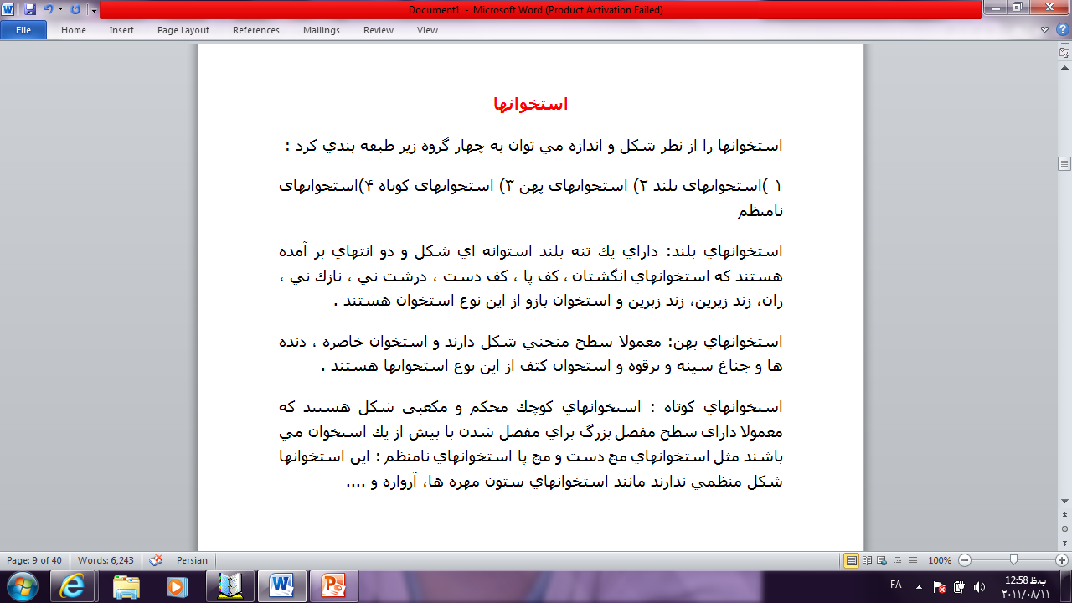

Slide 17
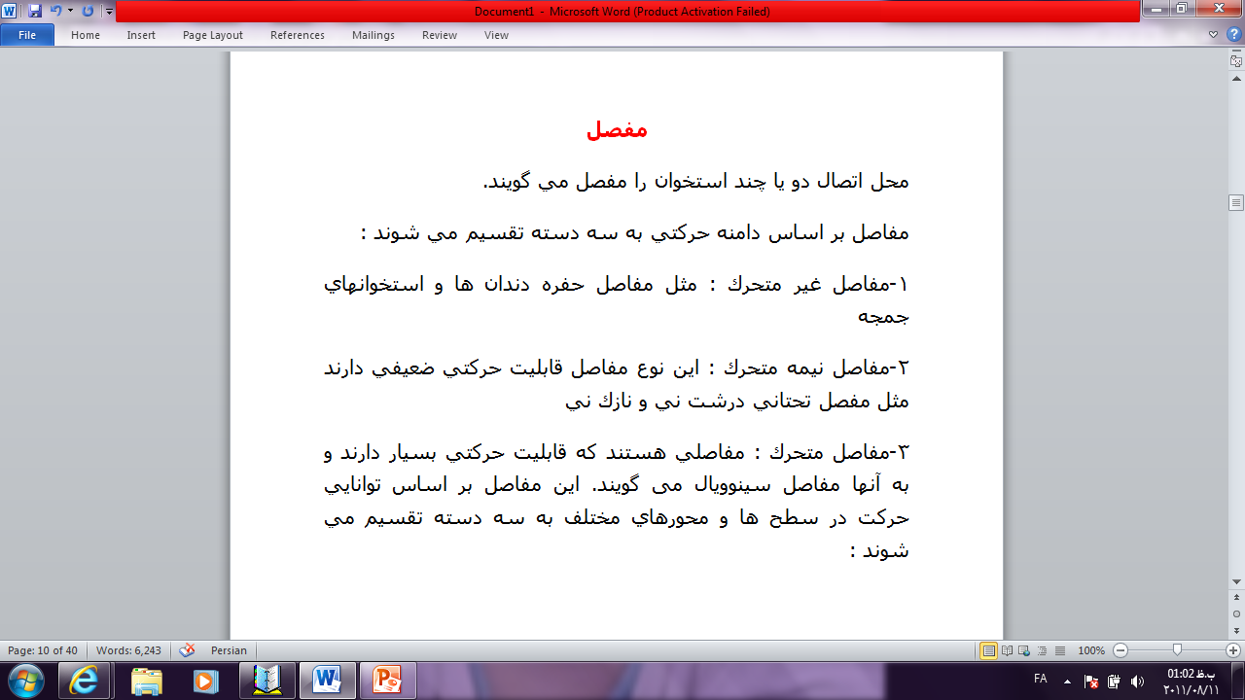

Slide 18
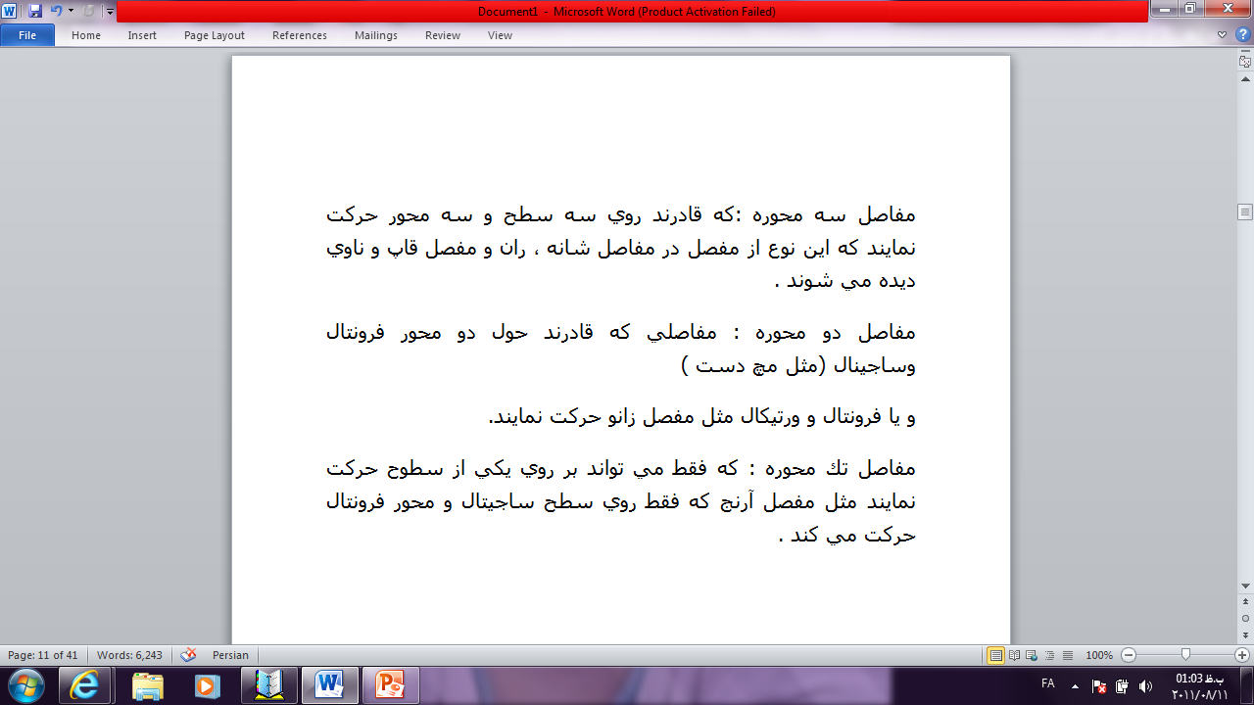

Slide 19
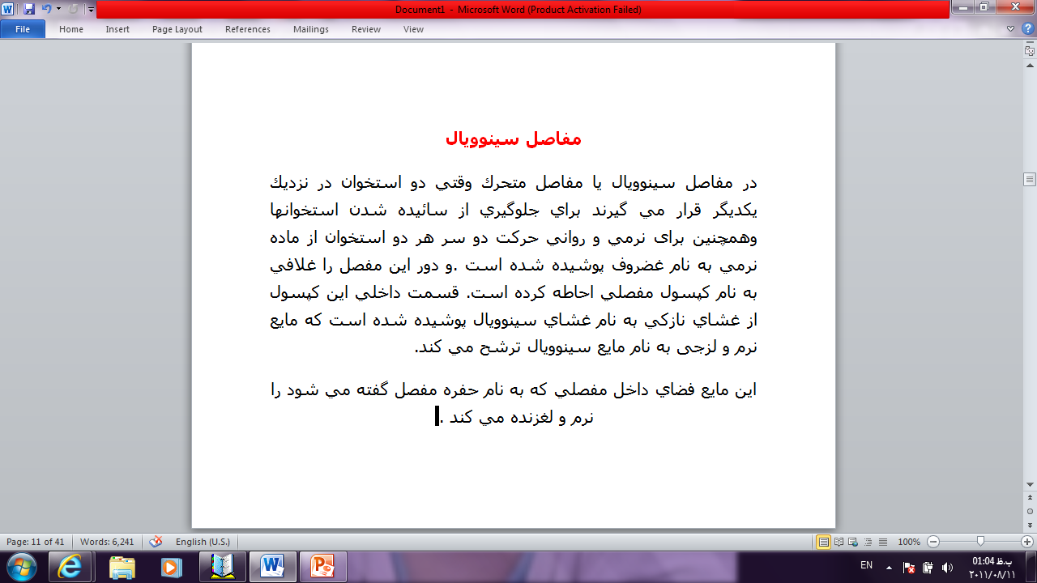

Slide 20
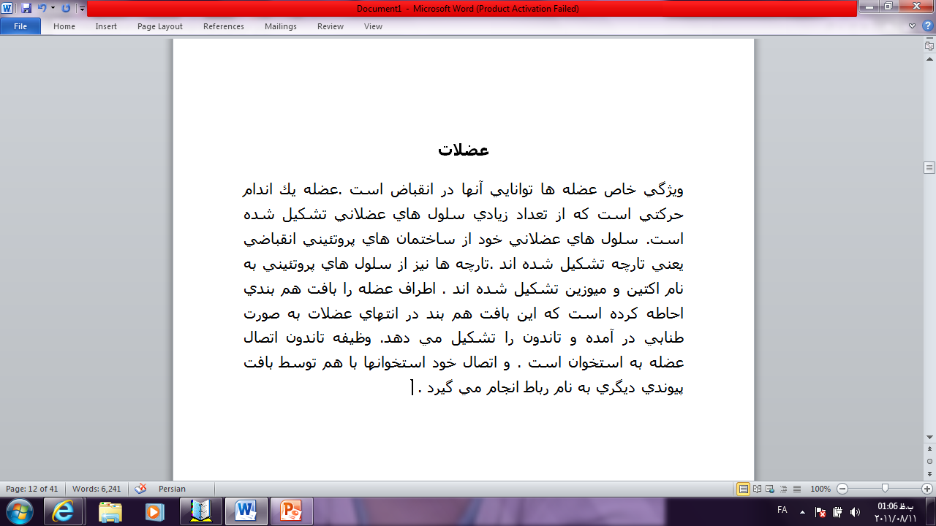

Slide 21
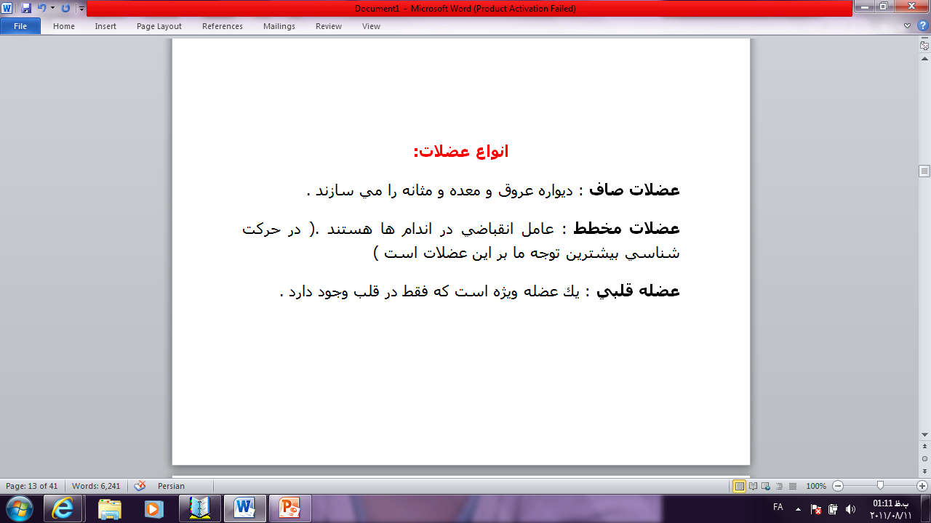

Slide 22
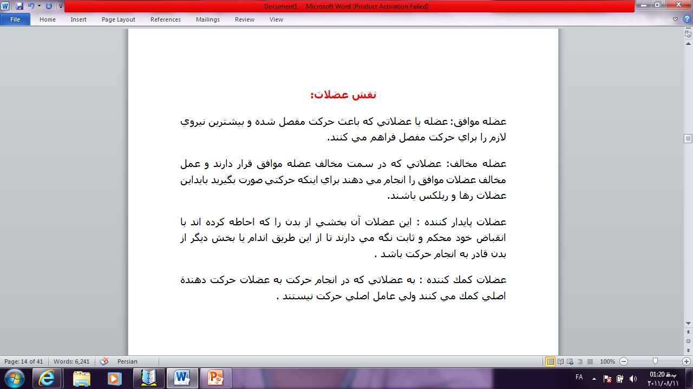

Slide 23
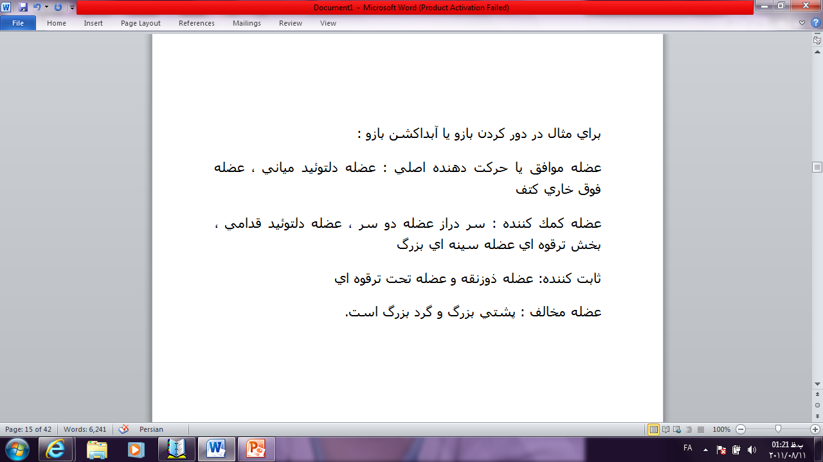

Slide 24
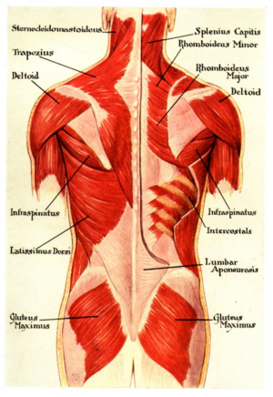
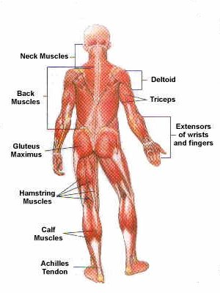

Slide 25
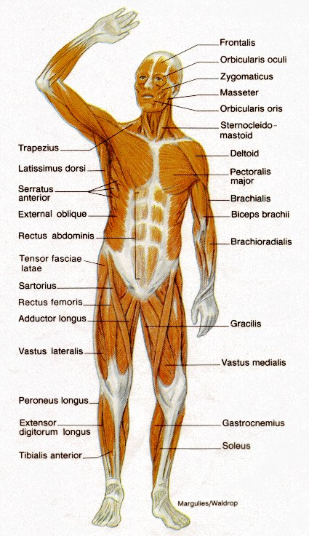
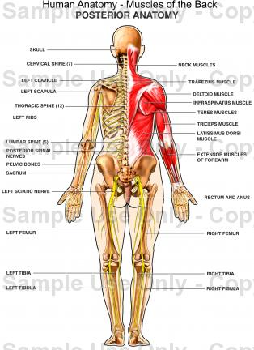

Slide 26
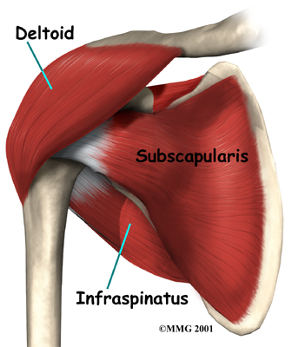
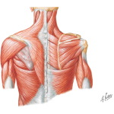
عضلات کمربند شانه (کتف)
)Shoulder gridle(

Slide 27
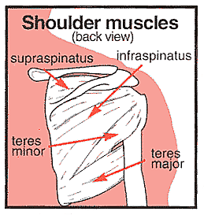
حرکات مهم استخوان کتف:
1- کشش بالایی (Elevation)
2-کشش پایینی(Depression)
3-نزدیک شدن به خط میانی بدن(Adduction or retraction)
4- دور شدن از خط میانی بدن (Abduction or protraction)
5-چرخش بالایی(Upward rotation)
6- چرخش پایینی(Downward rotation)

Slide 28
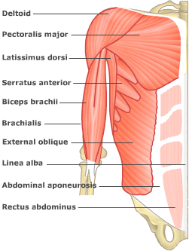
عضلات کمربند شانه
به دو گروه تقسیم میشود:
1- عضلاتی که بر استخوان کتف عمل می کنند.
2-عضلاتی که بر استخوان بازو عمل می کنند.

Slide 29
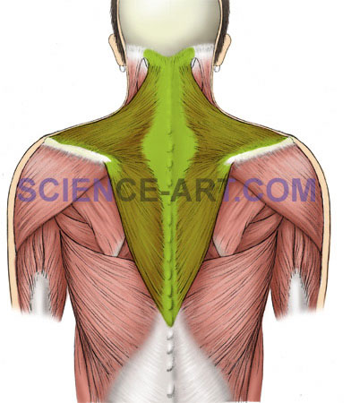
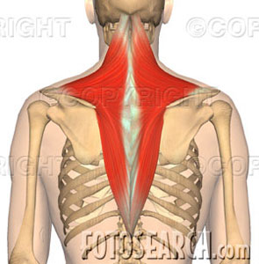
عضله ذوزنقه، عضله تختی است که در ناحیه سطحی بالای پشت قرار دارد،و بین استخوان کتف و ستون فقرات به راحتی قابل لمس می باشد.
( این عضله دارای چهار قسمت می باشد)

Slide 30
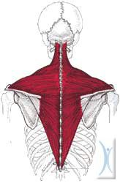
عضله ذوزنقه
(Trapezius)
عمل | سر متحرک | سر ثابت
نزدیک کننده (retraction) | خار کتف | زائده شوکی مهره هفتم گردنی و سه مهره پشتی
ذوزنقه
قسمت سوم

Slide 31
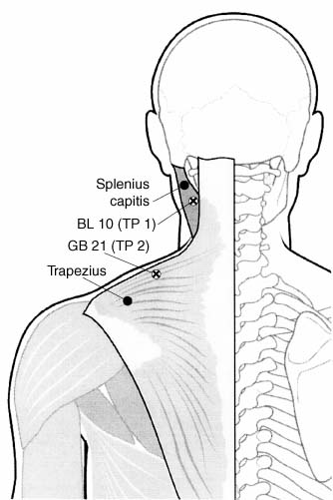
عضله ذوزنقه
(Trapezius)
عمل | سر متحرک | سر ثابت
پایین کشیدن(depression) نزدیک کننده(retraction) چرخش بالایی (upward rotation) | ریشه خار کتف | زائده شوکی چهارمین تا دوازدهمین مهره پشتی
ذوزنقه
قسمت
چهارم

Slide 32
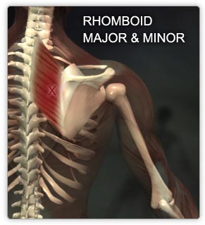
عضله متوازی الاضلاع
(Rhomboid)
عمل | سرمتحرک | سر ثابت
کشش بالایی(Elevation) نزدیک کننده(retraction) چرخش پایینی (downward rotation) | لبه داخلی استخوان کتف | زائده های شوکی هفتمین مهره گردنی و پنج مهره پشتی

Slide 33
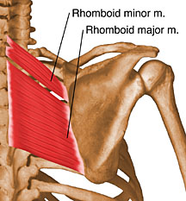
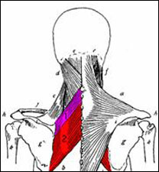
این عضله در زیر عضله ذوزنقه قرار گرفته است و به دو قسمت متوازی الاضلاع کوچک و بزرگ تقسیم
میشود، اما به طور کلی تحت عنوان یک عضله بررسی میشود.

Slide 34
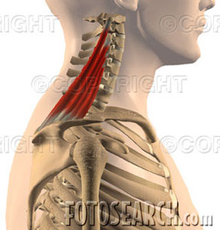
عضله گوشه ای
(Levator scapulae)
عمل | سر متحرک | سر ثابت
کشش بالایی(Elevation) نزدیک کننده(retraction) چرخش پایینی (downward rotation) | لبه داخلی استخوان کتف،بین زاویه فوقانی و ریشه خار کتف | زائده عرضی چهار مهره اول گردنی

Slide 35
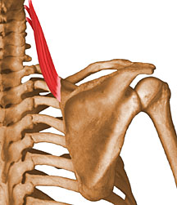
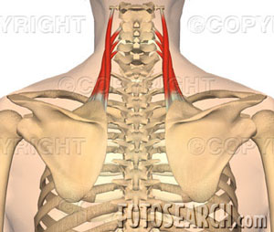
عضله ذوزنقه در قسمت خارجی و خلفی گردن،در زیر قسمت اول ذوزنقه قرار گرفته است و قابل لمس نیست.

Slide 36
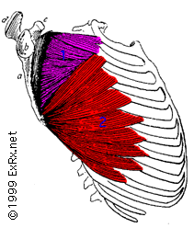
لبه های این عضله با موقعیت چسبندگی آن بر روی دنده ها دندانه ای شکل است.
این عضله در زیر استخوان کتف قرار دارد و هنگامیکه دست در مقابل مقاومتی به بالای سر برده می شود،در منطقه زیر لبه خارجی کتف قابل لمس
می باشد.

Slide 37
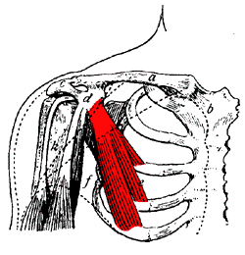
عضله سینه ای کوچک
(Pectoralis minor)
عمل | سر متحرک | سر ثابت
دور کننده (protraction) پایین کشنده(depression) چرخش پایینی (downward rotation) | زائده غرابی استخوان کتف | دنده های سوم،چهارم و پنجم

Slide 38
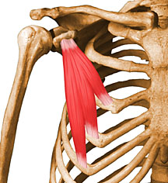
این عضله در جلوی سینه و در زیر عضله سینه ای بزرگ قرار دارد و به صورت مستقیم قابل لمس نیست.

Slide 39
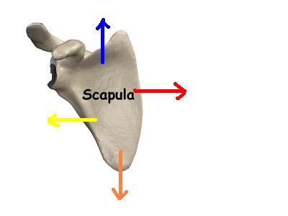
متوازی الاضلاع،ذوزنقه 1و2،گوشه ای
متوازی الاضلاع
ذوزنقه1،2،3و4
گوشه ای
دندانه ای بزرگ
سینه ای کوچک
چرخش بالایی:ذوزنقه2و4
و دندانه ای
چرخش پایینی:متوازی الاضلاع،سینه ای کوچک،
گوشه ای
ذوزنقه 4
سینه ای کوچک

Slide 40
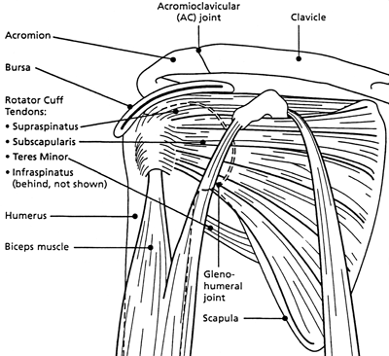
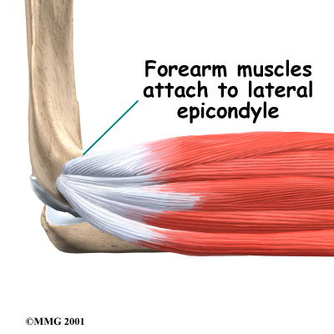
عضلات حرکت دهنده استخوان
بازو:
هماهنگی بسیار موزونی بین حرکت های استخوان های کتف و بازو وجود دارد. به طوریکه حرکات بازو در جهات مختلف باعث حرکات ترقوه و به خصوص کتف می شود.

Slide 41
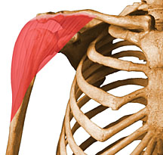
عضله دالی
(Deltoid)
عمل | سر متحرک | سر ثابت
بخش میانی:دور کردن(Abduction) بخش قدامی:تا شدن،تا شدن افقی،چرخش داخلی (Flexion,Horizontal flexion,Inward rotation) بخش خلفی:باز شدن،باز شدن افقی،چرخش خارجی. (Extension, Horizontal extension,outward rotation) | وسط سطح خارجی استخوان بازو | یک سوم بخش خارجی استخوان ترقوه،بالای زائده اخرمی و خار کتف

Slide 42
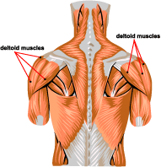
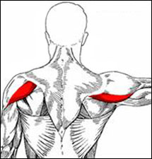
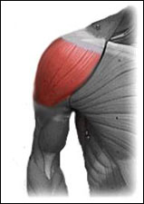
عضله دالی از عضله های سطحی
بدن می باشد. این عضله سه قسمت است
و به راحتی لمس می شود.

Slide 43

عضله سینه ای بزرگ
(Pectoralis major)
عمل | سر متحرک | سر ثابت
بخش ترقوه ای:تا شدن،تا شدن افقی،چرخش داخلی. دور کردن بازو در صورتیکه بیش از 90 درجه باشد (Flexion, Horizontal flexion Inward rotation) بخش جناغی:نزدیک کردن،تا شدن افقی، چرخش داخلی (Adduction,Horizontal flexion Inward rotation) | هر دو بخش: سطح خارجی استخوان بازو و در فاصله تقریبی 5 سانتی متری از سر استخوان بازو | بخش ترقوه ای: دو سوم سطح داخلی و قدامی ترقوه بخش جناغی: لبه سطح قدامی استخوان جناغ سینه و غضروف6 دنده اول

Slide 44


عضله بزرگی است و به صورت سطحی در جلوی قفسه سینه قرار گرفته است و قابل لمس می باشد.این عضله به دو بخش جناغی وترقوه ای تقسیم می شود ودر پرتاب ها نقش مهمی ایفا می کند.

Slide 45

عضله پشتی بزرگ
(Latissimus Dorsi)
عمل | سر متحرک | سر ثابت
نزدیک کننده،باز کننده،پایین کشنده کتف باز کردن بیش از حد،باز کردن افقی،چرخش داخلی استخوان بازو. (Adduction.depression, Hyperextension, Horizontal extension Inward rotation) | سطح قدامی استخوان بازو موازی با تاندون عضله سینه ای بزرگ | زائده های شوکی تمام مهرهای پشتی،تمام مهره های کمری،سطح خلفی استخوان خاجی (ساکروم)تاج خاصره و سه دنده پایینی و زاویه تحتانی کتف

Slide 46

عضله بسیار قوی می باشد ودر قسمت پایین پشت قرار دارد و قابل لمس است.چون سر متحرک این عضله بالاتر از سر ثابت آن قرار دارد،این عضله
اکستنسور بسیار قوی می باشد.

Slide 47

عضله گرد بزرگ
(Teresmajor)
عمل | سر متحرک | سر ثابت
عمل این عضله همانند عضله پشتی بزرگ می باشد و به همین دلیل به آن کمک کننده کوچک پشتی بزرگ لقب داده اند. | سطح قدامی استخوان بازو کمی جلوتر از محل چسبندگی تاندون عضله پشتی بزرگ | زاویه تحتانی استخوان کتف

Slide 48

عضله دوسر بازویی
(Biceps)
عمل | سرمتحرک | سر ثابت
سر دراز:دور کننده و چرخش خارجی استخوان بازو (Abduction and outward rotation) سر کوتاه: تا کننده ،نزدیک کننده، چرخش داخلی و همچنین تا شدن افقی بازو. (flexion,Adduction,Inward rotation, Horizontal flexion) | برجستگی استخوان زند زبرین | سر دراز: بالای حفره دوری کتف سر کوتاه:زائده غرابی استخوان کتف

Slide 49



این عضله در سطح قدامی
استخوان بازو قرار گرفته است و به خوبی قابل لمس و مشاهده می باشد.

Slide 50

عضله سه سر بازویی
(Triceps)
عمل | سرمتحرک | سر ثابت
بر روی مفصل شانه: باز شدن و نزدیک شدن. (Extension ,Adduction) بر روی استخوان با زو: باز کننده آرنج (Extension) | زائده آرنجی استخوان زند زبرین | سردراز:زیر حفره دوری کتف سربیرونی:نیمه بالایی سطح خلفی استخوان بازو سرمیانی:دوسوم بخش پایینی سطح خلفی استخوان بازو

Slide 51



این عضله دارای سه سر ثابت می باشد
و در سطح خلفی استخوان بازو قرار
گرفته است.

Slide 52

عضله مربع درون گرداننده
(Pronator quadratus)
عمل | سر متحرک | سر ثابت
چرخش داخلی ساعد (Inward rotation) | یک چهارم پایین سطح قدامی زند زبرین | یک چهارم پایین سطح قدامی زند زبرین
این عضله در قسمت پایین ساعد به صورت عمقی قرار گرفته
است و قابل لمس نمی باشد.

Slide 53

عضله سه گوش آرنجی
(Anconeus)
عمل | سر متحرک | سر ثابت
باز کننده آرنج (Extension) | سطح خارجی زائده آرنجی وسطح خلفی استخوان زند زیرین | سطح خلفی برجستگی خارجی استخوان بازو
عضله کوچک و سه گوشی است که در بالای
سطح خلفی ساعد قرار دارد.

Slide 54


عضلات مچ و انگشتان
(Wrist and fingers)

Slide 55

1-عضلات مچ دست:

Slide 56

عضله زند اعلایی قدامی
(Flexor carpi radialis)
عمل | سر متحرک | سر ثابت
فلکشن مچ دست (Flexion) | پایه دوم استخوان کف دست و لبه پایین استخوان سوم کف دست | فوق قرقره داخلی استخوان بازو
این عضله در ناحیه ساعد به صورت مورب قرار
گرفته است

Slide 57

عضله زند اسفلی قدامی
(flexor carpi ulnaris)
عمل | سرمتحرک | سر ثابت
تا کننده مچ دست (flexion) | پنجمین استخوان کف دستی | 1-فوق قرقره داخلی استخوان بازو 2-دوسوم بالای استخوان زند زیرین و زائده آرنجی
      این عضله به صورت سطحی بر روی زند زیرین قرار گرفته است.

Slide 58

عضله تا کننده سطحی انگشتان دست
(Flexor digitorum superficialis)
عمل | سرمتحرک | سر ثابت
تا کننده بند دوم انگشتان و تا کننده مچ دست (flexion) | به وسیله 4 تاندون به کنار بند دوم چهار انگشت دست متصل میشود. | استخوان بازو،زند زیرین و زبرین
این عضله بزرگترین عضله تا کننده مچ دست در
ناحیه ساعد می باشد.

Slide 59


2- عضلات ناحیه ساعد:

Slide 60

عضله باز کننده کوتاه شست دست
(Extensorpollicis brevis)
عمل | سرمتحرک | سرثابت
باز کننده مفصل بند انگشت شست و استخوان کف دست (Extension) | پایه بند اول شست دست | دوسوم سطح بالی استخوان زند زبرین
این عضله در زیر عضله باز کننده دراز شست قرار گرفته است.

Slide 61

عضله دور کننده دراز شست دست
(Abductor pollicis longus)
عمل | سرمتحرک | سرثابت
دور کردن شست از مفصل استخوان کف ومچ دست (Abduction) | سطح بیرونی پایه اولین استخوان کف دستی | تقریبا در وسطاستخون زند زیرین
این عضله به صورت عمقی در ناحیه ساعد قرار گرفته است
و قابل لمس نمی باشد.

Slide 62

عضله باز کننده انگشت سبابه
(Extensor indicis)
عمل | سرمتحرک | سرثابت
باز کننده مفصل انگشت سبابه (Extension) | تاندون باز کننده مشترک انگشتان،در کنار استخوان دوم کف دست و بند اول انگشت سبابه | بخش انتهایی استخوان زند زبرین در سطح خلفی
در ناحیه ساعد به صورت عمقی قرار گرفته است و قابل لمس نمی باشد

Slide 63


3-عضلات دست :
این عضلات در ناحیه کف دست و انگشتان قرار گرفته اند.

Slide 64

عضلات بین استخوانی پشت دستی
(Dorsal interossei)
دور کننده مفاصل انگشتان دست.(Abduction)
چهار عضله سطحی هستند که در ناحیه پشت دست
قرار گرفته اند.

Slide 65

دست ها از مهمترین اندام های بدن انسان می باشد.
یکی از مهمترین عملکرد دست ها گرفتن است،
که در بسیاری از ورزش ها لازم و ضروری می باشد.
عضلات مهمی که در عمل گرفتن دخاتت دارند:
1-تا کننده عمقی انگشتان 2-تاکننده دراز شست
3-تا کننده انگشتان دست 4-عضلات دودی دست
5-تاکننده کوتاه شست 6-نزدیک کننده شست
7-دور کننده شست
گرفتن

Slide 66


عضلات ران
(Hip)

Slide 67

عضله خاصره ای
(Iliacus)
عمل | سرمتحرک | سرثابت
تا کردن ران (Flexion) | تاندون عضله سوئز روی بر آمدگی کوچک استخوان ران | سطح قدامی حفره خاصره ای
این عضله در قسمت قدامی لگن خاصره قرار گرفته است و قابل لمس نمی باشد.
در بیشتر مواقع عضله خاصره ای و عضله سوئز را تحت عنوان یک عضله نام
می برند.هر دوی این عضلات(سوئز-خاصره ای قادرند در عمل تا کردن نیروی
بسیاری را به وجود بیاورند. )

Slide 68


عضله راست قدامی
(Rectus femoris)
عمل | سرمتحرک | سر ثابت
تا کننده ران (Flexion) | لبه بالایی استخوان کشکک | 1- خارخاصره ای تحتانی قدامی 2- بالای حفره حقه ای
این عضله نیز از تا کننده های اصلی ران می باشد
این عضله در سطح قدامی ران قرار گرفته است و بین دو مفصل ران
و زانو قابل لمس می باشد.
(این عضله از باز کننده های مفصل زانو نیز می باشد.)

Slide 69

عضله شانه ای
(Pectineus)
عمل | سرمتحرک | سرثابت
تا کردن ران (Flexion) | سطح خلفی استخوان ران | روی استخوان عانه
این عضله در زیر عضله راست قدامی و خیاطه قرار گرفته است
و لمس کردن آن مشکل است.

Slide 70

عضله خیاطه
(Sartorius)
عمل | سرمتحرک | سرثابت
تا کردن،دور کردن وچرخش خارجی (Flexion, Abduction and Outward rotation) | قسمت بالا و داخلی استخوان درشت نی | بریدگی بین خار خصره قدامی فوقانی و خار خاصره ای تحتانی
این عضله بلندترین عضله بدن می باشد و به صورت مورب ازقسمت خارجی ران به سمت داخل ران کشیده شده است
(این عضله تا کننده مفصل زانو نیز می باشد.)

Slide 71

عضله کشنده پهن نیام
(Tensor facsia latae)
عمل | سرمتحرک | سرثابت
تا کردن،دور کردن و چرخش داخلی به مقدار جزئی (Flexion Abduction and Inward rotation) | رباط کناری خارجی برجستگی خارجی درشت نی | بخش قدامی تاج خاصره
این عضله در بخش قدامی، خارجی و بالای ران قرار دارد.

Slide 72

عضله سرینی بزرگ
(Glutes maximus)
عمل | سرمتحرک | سرثابت
باز کننده ران چرخش خارجی (Extension hyperextension, Outward rotation) | بخش خلفی استخوان ران | بخش خلفی استخوان خاصره و سطح خلفی استخوان خاجی و کنار استخوان دنبالچه
بزرگترین عضله ناحیه باسن است و در بخش خلفی ران قابل لمس می باشد.

Slide 73


عضله سرینی میانی
(Glutes medius)
عمل | سرمتحرک | سرثابت
دور کردن مفصل ران (Abduction) | سطح خارجی برجستگی بزرگ ران | سطح خلفی حفره خاصره در پایین تاج خاصره
قسمتی از این عضله در زیر عضله سرینی بزرگ قرار گرفته است
الیاف عضلانی بخش قدامی: عمل تا شدن
الیاف عضلانی بخش خلفی: باز شدن و چرخش خارجی

Slide 74

عضله سرینی کوچک
(Glutes minimus)
عمل | سرمتحرک | سرثابت
چرخش داخلی ابداکشن استخوان ران (Outward rotation, Abduction) | سطح قدامی برآمدگی بزرگ استخوان ران | سطح خلفی استخوان لگن
کوچکترین عضله ناحیه باسن می باشد
و به طور کامل توسط عضله سرینی میانی پوشیده شده است
و قابل لمس نمی باشد.

Slide 75


Slide 76

عضله نزدیک کنده بزرگ
(Adductor magnus)
عمل | سرمتحرک | سرثابت
نزدیک کردن چرخش داخلی (Adduction, Inward rotation) | تقریبا سرتاسر طول بخش داخلی و قدامی استخوان ران | جلوی استخوان عانه
این عضله در بخش میانی ران قرار گرفته است و بزرگترین عضله
از گروه نزدیک کننده ها می باشد.این عضله قابل لمس نمی باشد
چون توسط عضلات مختلف پوشیده شده است.

Slide 77

عضله نزدیک کننده طویل
(Adductor longus)
عمل | سرمتحرک | سرثابت
نزدیک کننده (Adduction) | بخش میانی استخوان ران | سطح قدامی استخوان عانه
این عضله در بخش داخلی ران قرار گرفته است و قابل لمس نمی باشد.

Slide 78

عضله نزدیک کننده کوتاه
(Adductor brevis)
عمل | سرمتحرک | سرثابت
نزدیک کننده مفصل ران (Adductor) | بخش بالایی خط خشن استخوان ران | استخوان عانه در قسمت قدامی
کوچکترین عضله نزدیک کننده ران می باشد و قابل لمس نیست.

Slide 79



گروه عضلات همسترینگ
(Hamstring)
این عضلات 3تا هستند ،
و سر ثابت هر سه عضله برجستگی ورکی استخوان ورک می باشد.
این عضلات در بخش خلفی ران قرار گرفته اند.

Slide 80


1- عضله نیم وتری
(Semitendinosus)
سر متحرک این عضله، بخش قدامی و داخلی استخوان درشت نی،
در کنار تاندون عضله راست داخلی می باشد.
عمل این عضله باز کردن،و کمک به چرخش داخلی ران می باشد.
(Extension, Hyper extension and Inward rotation)

Slide 81



2-عضله نیم غشایی
(Semimembranons)
سر متحرک این عضله در بخش خلفی و داخلی استخوان درشت نی قرار دارد.
عمل این عضله باز کردن و کمک به چرخش داخلی استخوان ران می باشد.
(Extension, Hyper Extension and Inward rotation)

Slide 82


3-عضله دو سر رانی
(Biceps femoris)
سرمتحرک این عضله برجستگی خارجی درشت نی و سر استخوان نازک نی می باشد.
عمل این عضله باز کردن و کمک به چرخش خارجی استخوان ران می باشد
(Extension, hyper Extension and Outward rotation)

Slide 83


عضلات چرخش دهنده خارجی
(Outward rotators)
عمل | سرمتحرک | سرثابت
چرخش خارجی مفصل ران (Outward rotation) | برجستگی بزرگ استخوان ران | بخش خلفی و قدامی خاجی و خاصره
این عضلات 6تا هستند
که در ناحیه لگن و ران به طور عمقی و افقی قرار گرفته اند.

Slide 84


عضلات زانو
(knee)

Slide 85
عضلات عمل کننده بر مفصل زانو:
-عضله راست قدامی(علاوه بر عملکرد بر روی ران باز کننده زانو نیز می باشد)Extension
-عضله خیاطه(علاوه بر عملکرد بر روی مفصل ران تا کننده زانو نیز می باشد)Flexion
-عضله راست داخلی(علاوه بر عملکرد بر روی فصل ران تا کننده زانو نیز می باشد)Flexion
-عضله نیم وتری(علاوه بر باز کردن ران تا کننده زانو نیز می باشد)Flexion
-عضله نیم غشایی(علاوه برباز کردن ران تا کننده زانو نیز می باشد)Flexion
-عضله دوسر رانی(علاوه بر باز کردن ران تا کننده زانو نیز می باشد)Flexion
تمامی عضلات فوق بر هر دو مفصل ران و زانو عمل
می کنند

Slide 86


Slide 87
عضلات رانی
(Vasti)
سرمتحرک
سرثابت
هر سه عضله به لبه های استخوان کشکک متصل مشود.
لبه سطح خارجی استخوان ران
سرتاسر خط خشن استخوان ران
دوسوم بالای سطح قدامی استخوان ران
پهن خارجی
پهن داخلی
پهن میانی
عمل هر 3عضله باز کردن مفصل زانو می باشد(Extension)
عمل

Slide 88


عضله رکبی
(Popliteus)
عمل | سرمتحرک | سرثابت
تا کردن زانو چرخش داخلی استخوان درشت نی از مفصل زانو (Flexion, Inward rotation) | بخش خلفی استخوان درشت نی | لقمه خارجی استخوان ران
این عضله در ناحیه خلفی زانو به صورت عمقی قرار گرفته است
و قابل لمس نمی باشد.

Slide 89

عضله دوقلو
(Gastrocnemius)
عمل | سرمتحرک | سرثابت
به هنگام وجود مقاومت به فلکشن زانو کمک می کند. (Flexion) | تاندون آشیل و سطح خلفی استخوان پاشنه | 1- برجستگی داخلی استخوان ران 2-برجستگی خارجی استخوان ران

Slide 90

عضله کف پایی
(Plantaris)
عمل | سرمتحرک | سرثابت
تا کردن زانو (Flexion) | بخش خلفی استخوان پاشنه | بخش خلفی استخوان ران در بالای مفصل زانو
عضله بسیار کوچکی می باشد و بین دو عضله
نعلی و دوقلو قرار گرفته است.

Slide 91

-عضلات شرکت کننده -عضلات شرکت کننده
در چرخش داخلی درشت نی : در چرخش خارجی درشت نی:
عضله دو سر رانی در این حرکت منقبض می شود.
1- عضله نیم وتری
2-عضله نیم غشایی
3-عضله خیاطه
4-عضله راست داخلی
5-عضله رکبی

Slide 92

عضلات مچ پا
(Ankle and foot)

Slide 93

عضله ساقی قدامی
(Tibialis Anterior)
عمل | سرمتحرک | سرثابت
دورسی فلکشن و اینورشن مچ پا (dorsi Flexion Inversion) | سطح داخلی کف پایی،اولین استخوان میخی و پایه اوتین استخوان کف پایی | دوسوم بالای بخش خارجی درشت نی
این عضله در بخش قدامی ساق پا قرار دارد
عمل دورسی فلکشن و اینورشن از مفصل قاپ و ناوی صورت می گیرد.

Slide 94

عضله باز کننده طویل انگشتان پا
(Extensor digitorum longus)
عمل | سرمتحرک | سرثابت
باز کردن بند انگشتان دورسی فلکشن و اورشن مچ پا (Extension, Dorsi flexion Eversion) | استخوان های بند دوم و سوم و چهار انگشت پا | لقمه خارجی استخوان درشت نی و سه چهارم قسمت بالای استخوان نازک نی
این عضله در قسمت قدامی ساق پا قرار گرفته است.

Slide 95

باز کننده دراز شست پا
(Extensor hallucis longus)
عمل | سرمتحرک | سر ثابت
باز کننده مفصل بند شست پا و بند شست پا و استخوان های کف پا و دورسی فلکشن مچ پا (Extension, Dorsi flexion) | پایه استخوان بند اول شست پا | بخش میانی و قدامی نازک نی
در بین عضله باز کننده انگشتان و ساقی قدامی در قسمت پایین ساق پا
قرار گرفته است.

Slide 96


عضله نعلی
(Soleus)
عمل | سرمتحرک | سرثابت
پلانتار فلکشن (Plantar flexion) | سطح خلفی استخوان پاشنه با تاندون آشیل | یک سوم سطح خلفی و بالایی نازک نی و یک سوم بخش میانی و داخلی درشت نی
این عضله در زیر عضله دوقلو قرار گرفته است

Slide 97

ستون مهره ها
(Spinal column)
ستون مهره ها از 33 مهره تشکیل شده است و بنه بر موقعیت قرار گرفتن به مهره های گردنی ، مهره های پشتی،مهره های کمری،استخوان های خاجی و دنبالچه نام گذاری می شوند.
-هفت مهره گردنی
-دوازده مهره پشتی
-پنج مهره کمری
-پنج مهره به هم جوش خورده خاجی
-چهار مهره به هم جوش خورده دنبالچه

Slide 98


Slide 99


عضلات عمل کننده بر ستون مهره ها

Slide 100

عضلات جلوی ستون مهره ها
(Prevertebra muscles)
1-راست راسی خارجی(Rectus Capitis Lateralis)
2-راست راسی قدامی(Rectus capitis Anterior)
3-طویل راسی(Longus Capitis)
4-طویل گردنی(Longus Colli)
عمل | سرمتحرک | سر ثابت
,ضلات هر دو طرف تا شدن مفصل بین مهره های اطلس و آکسیس و استخوان پس سری و مهره های گردنی. عضلات یک طرف تا شدن جانبی. (Flexion, Lateral Flexion) | سطح قدامی استخوان پس سری و مهره های گردنی | سطح قدامی تمام مهره های گردنی و سه مهره پشتی

Slide 101

عضلات نردبانی
(Scalenes)
این عضلات به سه دسته: قدامی، میانی و خلفی تقسیم می شوند.
در محل دنده های اول نردبانی میانی و قدامی ودوم نردبانی خلفی
به زائده های عرضی مهره های گردنی متصل می شوند.
عمل
تا کردن و تا کردن جانبی مهره های گردنی (Flexion , Lateral flexion)
عمل دیگر این عضلات بالاکشیدن دنده های اول و دوم برای کمک به تنفس است.

Slide 102

جناغی چنبری(دوسر)
(Sternocleidomastoid)
عمل | سرمتحرک | سرثابت
تا کردن مهره اطلس و استخوان پس سری و در ادامه انقباض تا شدن و تا شدن جانبی مهره های گردنی (Flexion, Lateral Flexion) | زائده پستانی استخوان گیجگاهی | با دو سر به روی استخوان جناغ و ترقوه متصل می شود.
این عضله در دوطرف ناحیه گردن قرار دارد و هنگامیکه سر را به طرف مخاف
بچرخانیم می توان آن را لمس کرد.

Slide 103



Slide 104
عضلات راست کننده ستون مهره ها
(Erector Spinae)
-خاصره ای(Iliocostalis): خاصره ای گردنی(cervicis)
خاصره ای پشتی(Thoracis)
خاصره ای کمری(Lumborum)
-طویل(Longissimus):طویل راسی(Capits)
طویل گردنی(Cervicis)
طویل پشتی(Toracis)
-شوکی(Spinalis):شوکی گردنی(Cervicis)
شوکی پشتی(Thoracis)
این گروه از عضلات در ناحیه پشت قرار دارند که به سه گروه تقسیم می شوند، که این سه گروه نیز به شاخه هایی تقسیم می شوند.

Slide 105



Slide 106

عضلات راست کننده ستون مهره ها
(Erector spinae)
عمل | سرمتحرک | سرثابت
در هر دو طرف سبب باز شدن مفصل استخوان پس سری و به طور کلی ستون مهره ها می شود. (Extension and Hyper Extension) | زائده پستانی استخوان گیجگاهی،بخش خلفی مهره های گردنی،پشتی،کمری ودوازده دنده قفسه سینه | بخش خلفی ستون مهره ها در ناحیه گردنی،پشتی،کمری وسطح خلفی خاجی و نه دنده پایینی

Slide 107


Slide 108


عضلات ناحیه شکم
(Abdominis)

Slide 109

راست شکمی
(Rectus Abdominis)
عمل | سرمتحرک | سرثابت
هر دو طرف:تا شدن ستون مهره ها یک طرف:تا شدن جانبی ستون مهره ها (Flexion, lateral Flexion) | غضروف دنده ای پنجم،ششم و هفتم دنده ها | لبه فوقانی استخوان عانه
این عضله در ناحیه سطحی شکم قرار گرفته است و بین جناغ سینه
و استخوان عانه قابل لمس می باشد.

Slide 110

مایل بزرگ(خارجی)
(External Oblique)
عمل | سرمتحرک | سرثابت
هر دو طرف تا شدن ستون مهره ها و یک طرف تا شدن جانبی و چرخش ستون مهره ها به طرفین (flexion, Lateral Flexion Rotator) | هشت دنده پایینی | سطح قدامی تاج خاصره
در جلو و کنار شکم و در دو طرف عضله راست بزرگ قرار گرفته است
و قابل لمس نمی باشد.

Slide 111

عضله عرضی شکمی
(Transversus abdominis)
عمل | سرمتحرک | سرثابت
کشش دیواره شکم و کمک به بازدم تنفسی | نوار وتری جلوی شکم | لبه داخلی تاج خاصره و سطح غضروف های شش دنده پایینی قفسه سینه
این عضله به صورت رشته های عضلانی به طور افقی در کنار پهلوها
قرار گرفته است.

Slide 112


Slide 113
استخوان بندی Skeleton))
مجموعه استخوان های موجود در بدن انسان را استخوان بندی گویند. شامل 206 استخوان بزرگ و کوچک می باشد.
وظایف استخوان بندی
1ـ استوار نگاه داشتن قامت و شکل دادن به بدن(Support).
2ـ محافظت(Protection) از اعضا درونی بدن مانند قلب، ریه.
3ـ فراهم آوردن حرکت بدن(Movement).
4ـ ذخیره ی مواد کانی(Mineral reservoir).
5ـ ساخت سلول های خونی(Hemopoiesis).

Slide 114
طبقه بندی استخوانها
1ـ استخوان‌های دراز(Long Bones)
2ـ استخوان های کوتاه(short bones)
3ـ استخوان های پهن(Flat bones)
4ـ استخوان‌های نامنظم(Irregularbones)
5ـ استخوان های کنجدی (sesamoidbones)

Slide 115

استخوان‌های دراز
هر استخوان دراز یک تنه‌ی طویل معروف به دیافیز(Diaphysis) و دو انتها معروف به اپی‌فیز (Epiphyses) دارد. استخوانهای ران، درشت‌نی و نازک‌نی، بازو، زندزیرین و زند زبرین، استخوانهای کف دست و انگشتان

Slide 116


استخوان های کوتاه
استخوان های پهن
مهمترین ویژگی استخوانهای پهن سطح وسیع و صاف آنهاست دارای دو سطح می باشند.استخوان‌های جمجمه، کتف، دنده‌ها، استخوان‌های پیشانی، آهیانه و پس‌سری و استخوان‌های لگن خاصره
تنه و دو انتها نداشته و اغلب استخوان گرد نامیده می شوند. مچ پا و مچ دست

Slide 117

استخوان‌های نامنظم
شکل مشخصی ندارند.استخوان‌های نواحی صورت و مهره ها

Slide 118

استخوان‌های کنجدی
استخوان های ریز هستند که بیشتر در زردپی ماهیچه ها دیده می‌شوند .از نظر شکل، شبیه استخوان های کوتاهند.بزرگترین این استخوان، استخوان کشکک می باشد.

Slide 119
بخش های مختلف استخوان
پرده ضریع(Periosteum): پرده ای از بافت همبند است که سطح بیرونی استخوان را می پوشاند.
اندوستیوم(Endosteum): لایه ای ظریف از بافت همبند است که دور حفره مغز استخوان را می پوشاند. هم توانایی استخوان سازی و هم استخوان خواری دارد.
مغز استخوان(Bonemarrow): شامل مغز قرمز و مغز زرد می باشد. مغز قرمز در افراد بالغ در استخوانهای پهن، مهره ها، دنده ها و جناغ سینه وجود دارد. از سه قسمت داربست، عروق خونی و بافت میلوئید تشکیل شده است.

Slide 120
عوامل موثر در استخوان سازی
وجود کلسیم و فسفر در برنامه‌غذایی
وجود پرتو خورشید
وجود ویتامین های A، C و D
وجود هورمون های جنسی، هورمون رشد و هورمون غده های تیروئید و پاراتیروئید

Slide 121

The End

